Slide 1
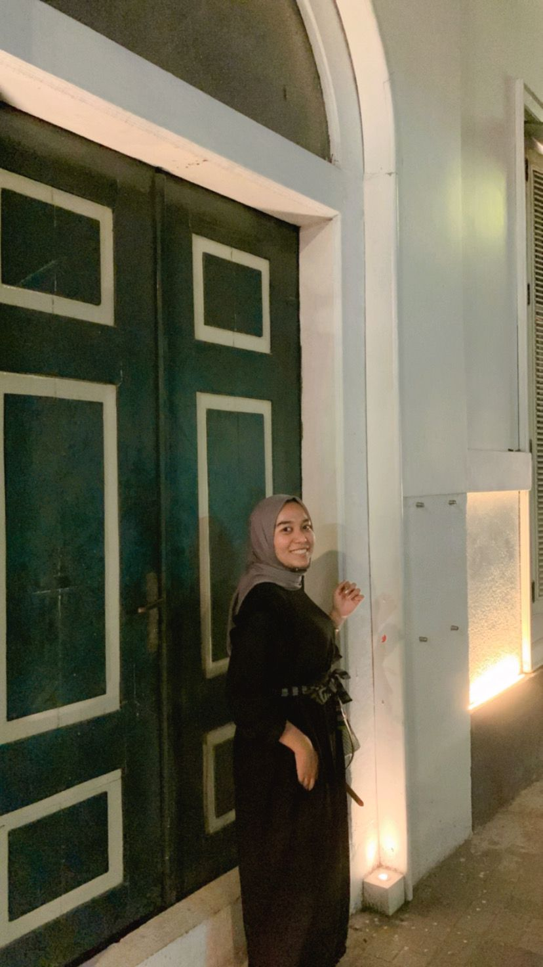


S1 Teknik Elektro, Universitas Mercu Buana
Ananda Maulidina Aulia
Analisis Segmentasi Pelanggan Menggunakan Metode RFM dan Perbandingan KMeans
D3 Teknik Telekomunikasi, Telkom Universitas Jakarta

Slide 2
Table of Content
Project Background
Bussines Objective
Metodologi RFM
Distribusi Segmentasi Pelanggan
Rata-rata RFM per Segmen
Perbandingan RFM dengan KMeans
Insight Penting
Rekomendasi Strategi
Kesimpulan

Slide 3
Project Background
Perusahaan memiliki basis pelanggan yang luas dengan perilaku belanja yang bervariasi, belum ada strategi pemasaran yang disesuaikan berdasarkan karakteristik pelanggan. Untuk meningkatkan efektivitas kampanye dan loyalitas pelanggan, diperlukan pendekatan berbasis data. Oleh karena itu, dilakukan analisis segmentasi menggunakan metode RFM (Recency, Frequency, Monetary). Tujuannya adalah mengelompokkan pelanggan berdasarkan nilai dan aktivitas mereka, serta menyusun strategi pemasaran yang lebih tepat sasaran untuk tiap segmen.

Slide 4
Bussines Objective
Mengidentifikasi kelompok pelanggan paling bernilai (high-value customers) untuk meningkatkan retensi dan loyalitas.
Meningkatkan efektivitas strategi pemasaran dengan pendekatan yang lebih personal dan tersegmentasi.
Mengoptimalkan pendapatan melalui pemahaman pola belanja pelanggan.
Menurunkan churn rate dengan strategi reaktivasi pelanggan yang tidak aktif.

Slide 5
Metodologi RFM
Recency: Berapa lama sejak terakhir pembelian.
Frequency: Seberapa sering pelanggan bertransaksi.
Monetary: Total nilai pembelian.
Pelanggan diklasifikasikan ke dalam beberapa segmen berdasarkan kombinasi skor RFM.

Slide 6
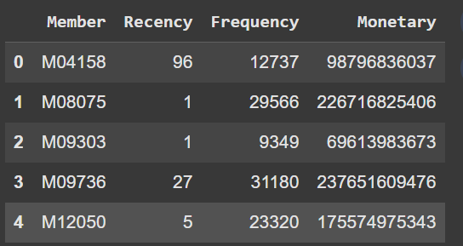
Distribusi Segmentasi Pelanggan
Perhitungan RFM (Recency, Frequency, Monetary) untuk analisis pelanggan:
Recency: Selisih hari dari transaksi terakhir hingga saat ini.
Frequency: Jumlah transaksi per pelanggan.
Monetary: Total nilai pembelian pelanggan.

Slide 7
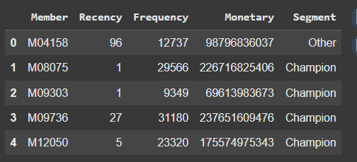
Kriteria Segmentasi "Champion/Loyal/Other”
Champion: Recency ≤ 30, Frequency ≥ 10, Monetary ≥ 100
Loyal: Recency ≤ 60, Frequency ≥ 5, Monetary ≥ 50
At Risk: Recency > 60, Frequency ≤ 5, Monetary ≤ 20
New: Recency > 90, Frequency < 2, Monetary ≤ 10
Other: Tidak masuk kriteria di atas

Slide 8
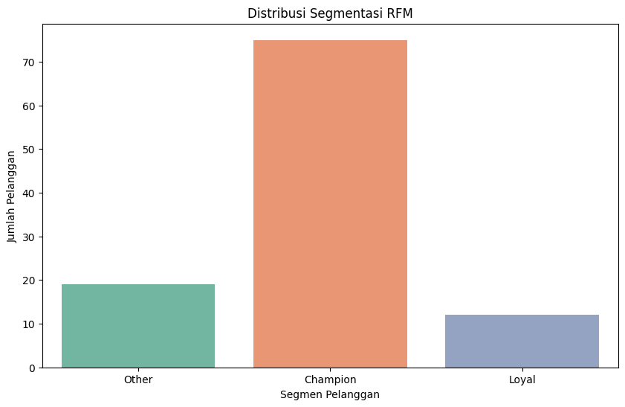
Distribusi Segmentasi RFM
Grafik menunjukkan distribusi segmentasi pelanggan berdasarkan analisis RFM. Mayoritas pelanggan termasuk dalam segmen Champion, disusul oleh Other, dan paling sedikit di segmen Loyal. Artinya, sebagian besar pelanggan adalah yang paling aktif dan bernilai tinggi.

Slide 9
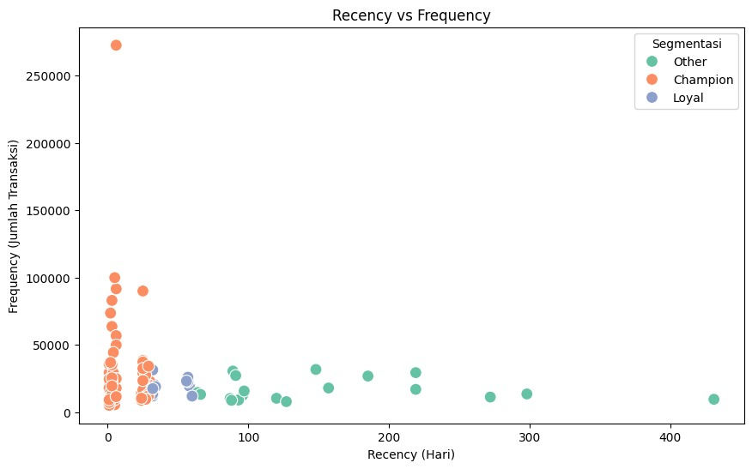
Recency vs Frequency
Scatter plot menunjukkan hubungan antara Recency (hari sejak transaksi terakhir) dan Frequency (jumlah transaksi) berdasarkan segmen RFM:
Champion (oranye): Recency rendah dan Frequency tinggi → pelanggan aktif dan sering belanja.
Loyal (biru): Recency agak tinggi, tapi tetap sering belanja.
Other (hijau): Recency dan Frequency cenderung tinggi dan rendah → pelanggan pasif atau jarang belanja.
Artinya, pelanggan paling bernilai (Champion) berada di kiri atas grafik.

Slide 10
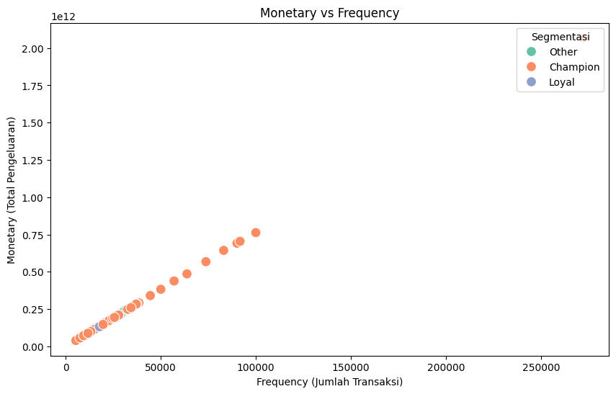
Monetary vs Frequency
Scatter plot menunjukkan hubungan antara Frequency (jumlah transaksi) dan Monetary (total pengeluaran) berdasarkan segmen:
Terlihat korelasi positif: semakin sering pelanggan bertransaksi, semakin besar total pengeluarannya.
Mayoritas titik didominasi segmen Champion (oranye), menandakan pelanggan paling aktif dan paling banyak belanja.
Segmen Other dan Loyal hanya muncul di area dengan frekuensi dan pengeluaran lebih rendah.

Slide 11
Rata-rata RFM per Segmen
Champion → Recency: 11,8 | Frequency: 23.658 | Monetary: Rp180M
Loyal → Recency: 42,4 | Frequency: 18.551 | Monetary: Rp142M
Other → Recency: 135,8 | Frequency: 13.735 | Monetary: Rp106M

Slide 12
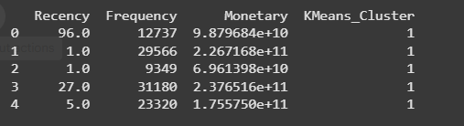
Segmentasi Pelanggan berdasarkan dan Cluster KMeans
Tabel ini menampilkan data pelanggan dengan 5 kolom:
Recency - Jumlah hari sejak transaksi terakhir (semakin kecil = semakin baru)
Frequency - Frekuensi transaksi (jumlah transaksi)
Monetary - Total nilai transaksi (dalam notasi ilmiah)
KMeans_Cluster - Hasil pengelompokan dengan algoritma K-Means (semua termasuk cluster 1)
Insight:
Semua pelanggan termasuk dalam cluster yang sama (1)
Nilai Monetary sangat besar (triliunan)
Recency bervariasi dari sangat baru (1 hari) hingga cukup lama (96 hari)
Frequency tinggi (ribuan transaksi)

Slide 13
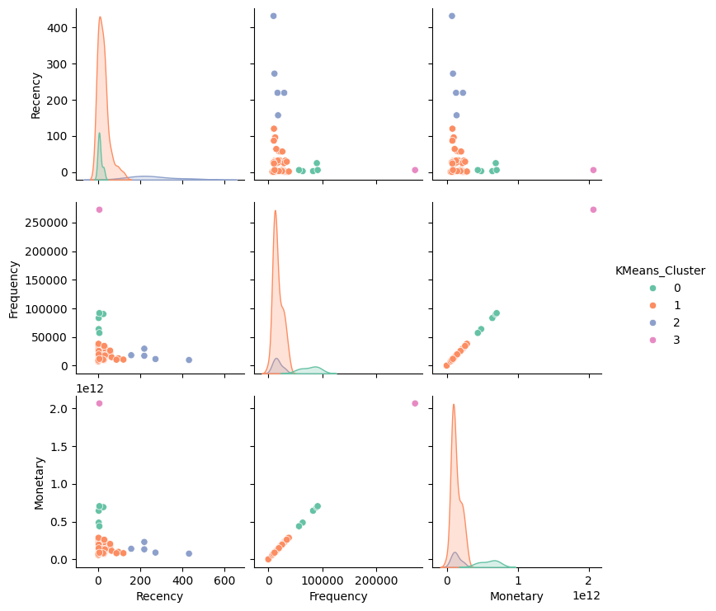
RFM dengan Cluster KMeans
Recency, Frequency, dan Monetary, dengan Cluster KMeans yang diberi label warna yang berbeda.
Recency: Jumlah hari sejak pembelian terakhir pelanggan.
Frequency: Jumlah pembelian yang dilakukan oleh pelanggan.
Monetary: Total pengeluaran pelanggan.

Slide 14
Strategi Berdasarkan Cluster
Cluster 0 (Hijau): Pelanggan yang baru dan tidak terlalu sering membeli. Strategi retensi atau kampanye reaktivasi bisa membantu.
Cluster 1 (Oranye): Pelanggan yang sering berbelanja tetapi dengan pengeluaran rendah. Fokus pada peningkatan nilai melalui upselling atau cross-selling.
Clusterr 2 (Biru): Pelanggan yang sudah lama tidak bertransaksi. Email reaktivasi atau diskon khusus bisa menarik perhatian mereka.
Cluster 3 (Merah Muda): Pelanggan dengan pengeluaran tinggi. Berikan program loyalitas eksklusif atau penawaran premium untuk mempertahankan mereka.

Slide 15
Insight Penting
Dominasi Segmen Champion:
60% pelanggan tergolong Champion (Recency rendah, Frequency dan Monetary tinggi), menunjukkan basis pelanggan yang sangat loyal dan bernilai.
Namun, risiko kejenuhan atau over-reliance pada segmen ini perlu diwaspadai.
Potensi Segmen Loyal:
Recency lebih tinggi (42.4 hari) dibanding Champion (11.8 hari), mengindikasikan penurunan keterlibatan.
Perlu strategi untuk mencegah migrasi ke segmen "At Risk".
Segmentasi K-Means vs RFM:
Hasil K-Means mengelompokkan semua pelanggan ke Cluster 1 (nilai transaksi triliunan), tetapi RFM membedakan lebih detail (Champion/Loyal/Other).
RFM lebih efektif untuk strategi pemasaran berbasis perilaku.
Kesenjangan Nilai Pelanggan:
Monetary segmen Champion (Rp180M) jauh lebih tinggi daripada Other (Rp106M), menunjukkan polarisasi nilai pelanggan.
Segmen Other berpotensi ditingkatkan dengan reaktivasi.

Slide 16
Rekomendasi Strategi
Untuk Segmen Champion:
Exclusive Benefits: Program VIP dengan diskon tiered atau cashback progresif.
Personalized Engagement: Survey kepuasan untuk mempertahankan loyalitas.
Untuk Segmen Loyal:
Upselling berbasis Data: Rekomendasi produk premium berdasarkan histori belanja.
Flash Sales: Batasi waktu promo untuk memicu aksi cepat.
Untuk Segmen Other:
Win-Back Campaign: Diskon 20% untuk transaksi pertama dalam 3 bulan.
Retargeting Sosial Media: Iklan dinamis dengan produk yang sering dibeli.
Cross-Cluster Optimization:
Integrasi K-Means & RFM: Gabungkan kriteria Monetary K-Means (skala besar) dengan RFM untuk identifikasi high-value customers yang terabaikan.

Slide 17
Kesimpulan
RFM > K-Means untuk Personalisasi:
Metode RFM lebih unggul dalam membedakan perilaku pelanggan secara praktis, sementara K-Means cocok untuk analisis nilai transaksi makro.
Fokus pada Retensi:
Mempertahankan Champion dan mengkonversi Loyal menjadi Champion adalah kunci profitabilitas jangka panjang.
Data-Driven Culture:
Perlu monitoring berkala (e.g., update segmentasi tiap kuartal) untuk menyesuaikan strategi dengan dinamika perilaku pelanggan.
Eksperimen Strategi:
A/B Testing untuk rekomendasi seperti diskon vs free shipping pada segmen Other.

Slide 18
Terima kasih

